Slide 1
환율계산기
Kopo07 김영욱

Slide 2
메인호출함수
import class
매소드
1.사용자로부터 환전하고자하는돈
2.어떤 종류의 외화권
달러
메소드
1.입력값을 권종별로나누기
2.잔돈을 동전별로 나누기
3. 에러메시지 띄우기
4.겨로가보여주기
유로
메소드
1.입력값을 권종별로나누기
2.잔돈을 동전별로 나누기
3. 에러메시지 띄우기
4.겨로가보여주기
엔화
메소드
1.입력값을 권종별로나누기
2.잔돈을 동전별로 나누기
3. 에러메시지 띄우기
4.겨로가보여주기
상수함수
변동되지 않는 값들 정해놓기
값을 저장해주는 fw클래스
파일을 로그저장할수 있도록

Slide 3
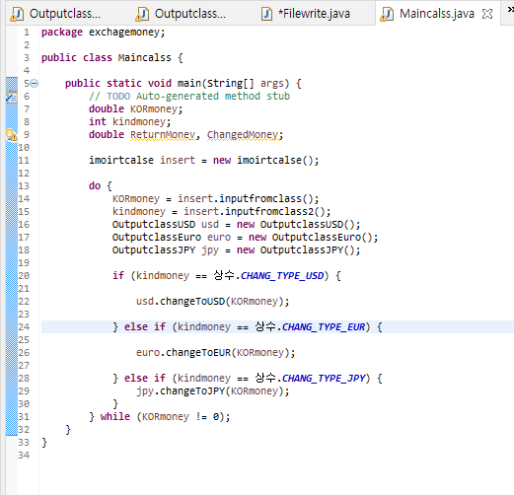
메인클라스
각각의 클래스에서 생성된 메소들을 호출하며 입력값에따라 환전종류(달러,엔,유로)로 바꿔주는 함수만 있다.
바꾸고자 하는 한국돈이 0원이거나 잔고가 없을때 까지 계속 진행한다.

Slide 4
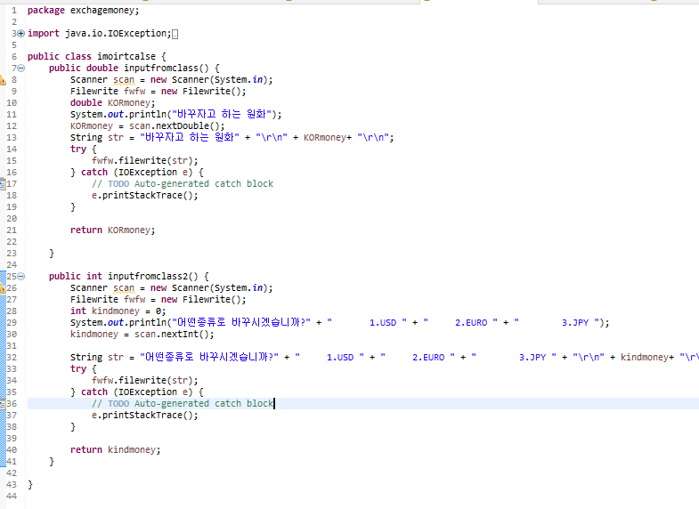
importcalss
입력매소드 2개
스캐너로 사용자로부터
1.바꾸고자하는 원화 입력받음리턴값
2.바꾸고자하는 외화종류 리턴값
두작업모두 filewriter클래스에서 작업로그를 입력하도록 첨부하였음.

Slide 5
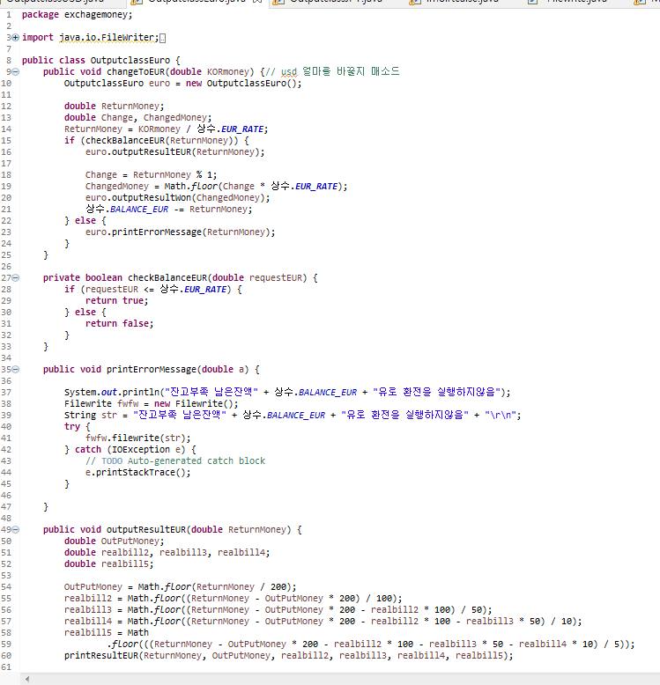
유로class
Importclass에서 외화 리턴값에따라 유로화일경우 진행
1. 바꿀돈을 외화지폐권종/잔돈으로 나눠줌
2.은행잔고보다 낮을경우 불리안으로 true false로 구분
3.에러메시지를 띄우기+작업로그 업데이트 위한메소드
4. 1에서 바꾼 지폐권종 권종별로 몇장씩나눠줄지에 관한 메소드

Slide 6
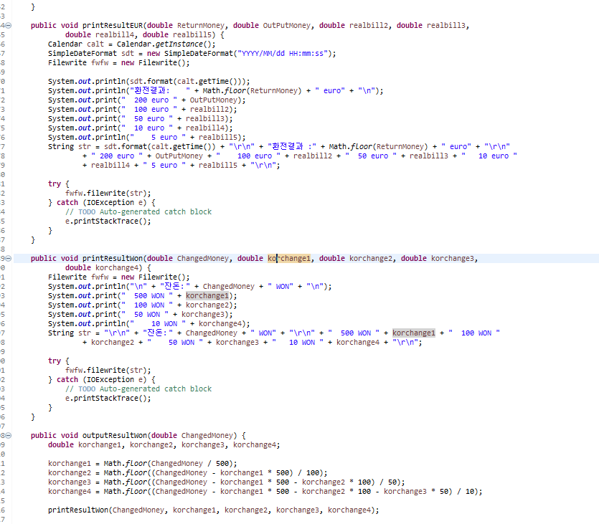
유로class2
5. 4.의 계산식에서 나온 결과값을 결과로 보여줌+환전 로그를 텍스트로 저장하는 절차
6. 잔돈은 동전별로 몇개로 나눠줄지에 관한 메소드
7. 6. 결과를 통한 결과값 보여주기+로그첨부하는 메소드

Slide 7
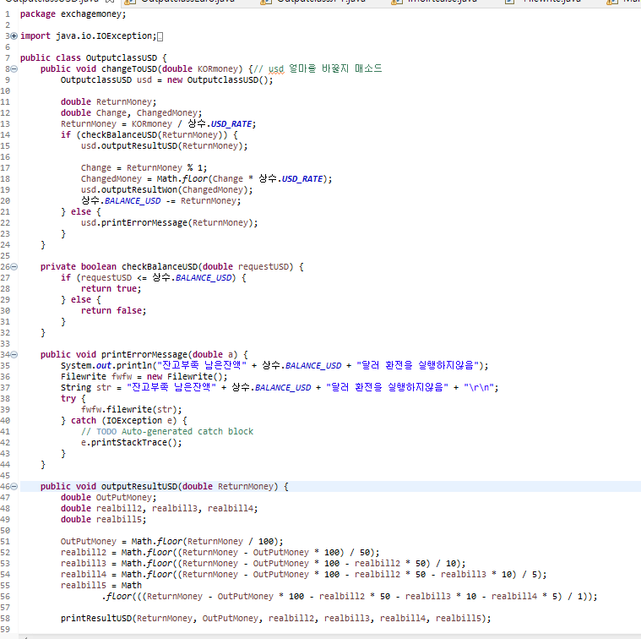
달러class
Importclass에서 외화 리턴값에따라 유로화일경우 진행
1. 바꿀돈을 외화지폐권종/잔돈으로 나눠줌
2.은행잔고보다 낮을경우 불리안으로 true false로 구분
3.에러메시지를 띄우기+작업로그 업데이트 위한메소드
4. 1에서 바꾼 지폐권종 권종별로 몇장씩나눠줄지에 관한 메소드

Slide 8
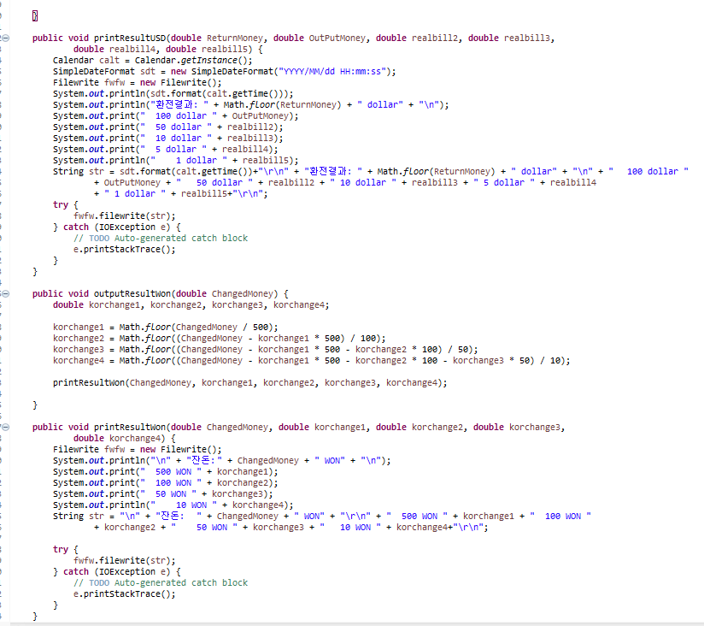
달러class2
5. 4.의 계산식에서 나온 결과값을 결과로 보여줌+환전 로그를 텍스트로 저장하는 절차
6. 잔돈은 동전별로 몇개로 나눠줄지에 관한 메소드
7. 6. 결과를 통한 결과값 보여주기+로그첨부하는 메소드

Slide 9
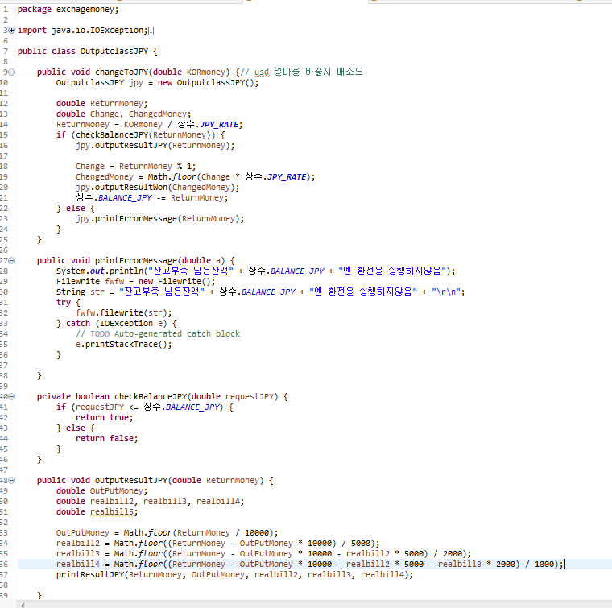
엔화class
Importclass에서 외화 리턴값에따라 유로화일경우 진행
1. 바꿀돈을 외화지폐권종/잔돈으로 나눠줌
2.은행잔고보다 낮을경우 불리안으로 true false로 구분
3.에러메시지를 띄우기+작업로그 업데이트 위한메소드
4. 1에서 바꾼 지폐권종 권종별로 몇장씩나눠줄지에 관한 메소드

Slide 10
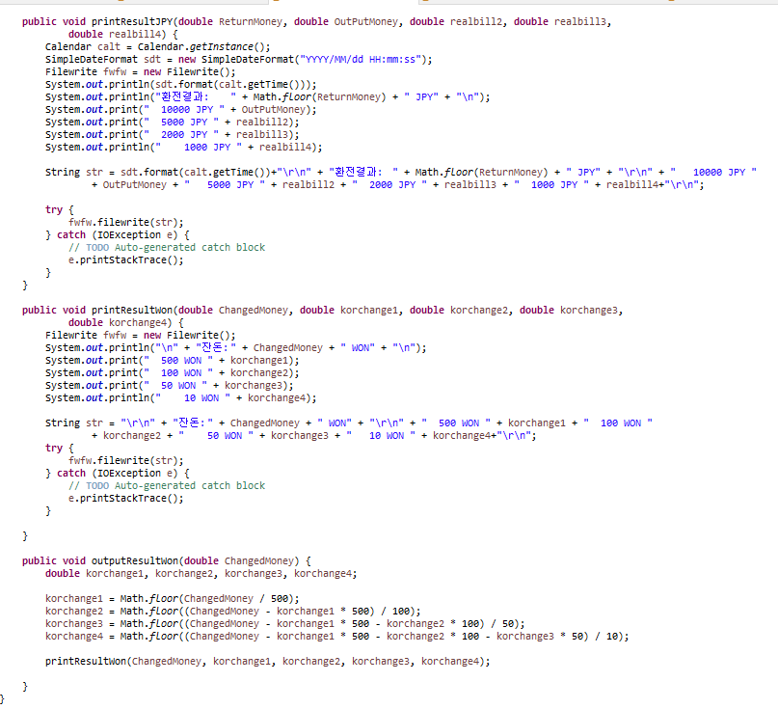
엔화class2
5. 4.의 계산식에서 나온 결과값을 결과로 보여줌+환전 로그를 텍스트로 저장하는 절차
6. 잔돈은 동전별로 몇개로 나눠줄지에 관한 메소드
7. 6. 결과를 통한 결과값 보여주기+로그첨부하는 메소드

Slide 11
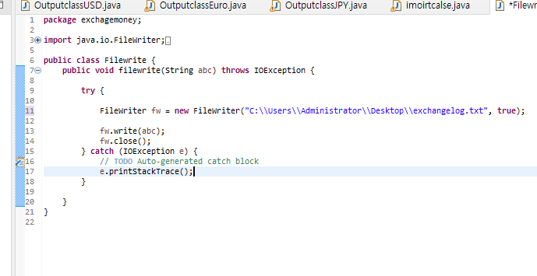
File write
결과값들을 파일로 보내어 누적해서 쓰이도록 하는 클래스

Slide 12
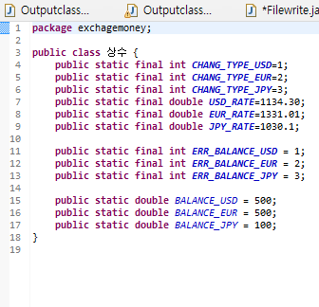
상수class
환율/외화타입/잔고등
패키지 전체에 지정해줘야하는 공통값들을 따로 클래스로 만들어줌

Slide 13
